Slide 1
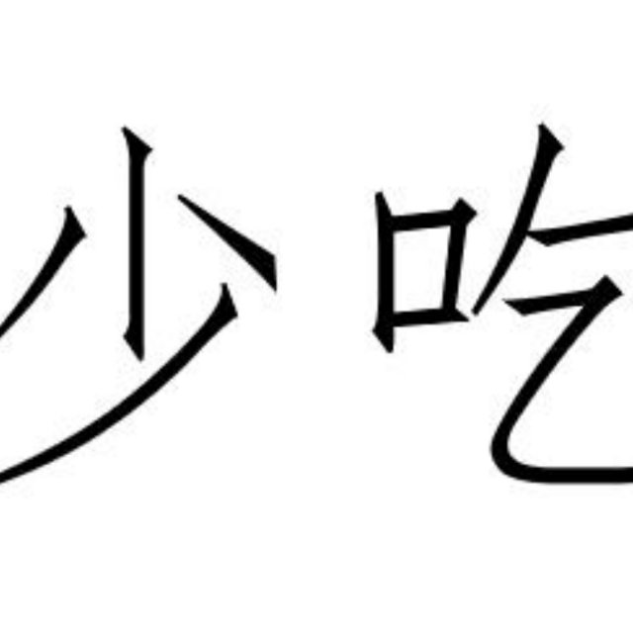
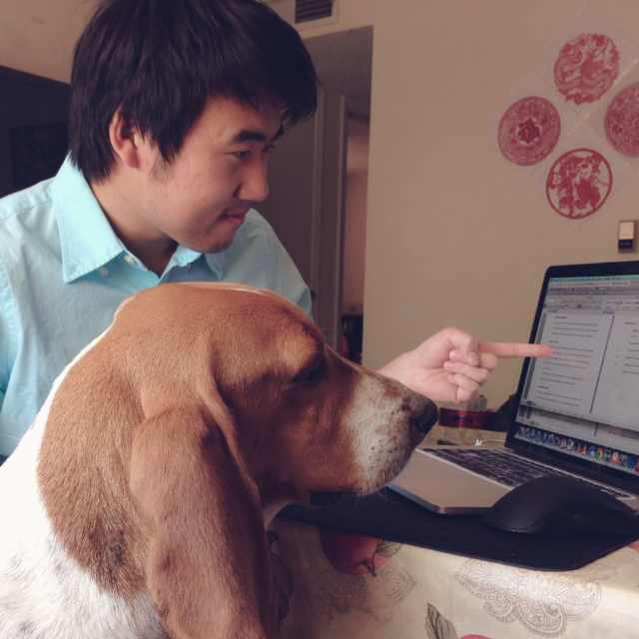
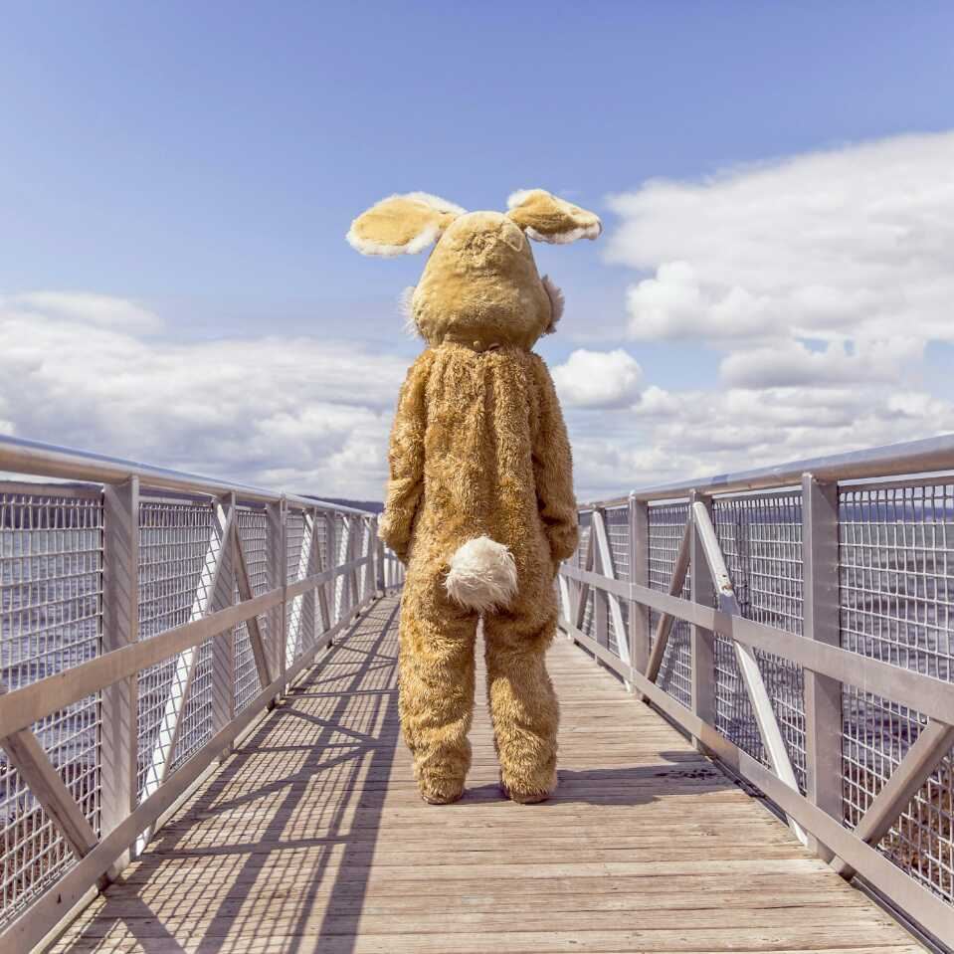

移动机器人平台
2018/03
何云瀚
张霖
张琦
张锐

Slide 2
项目目标
开发一个用于验证舱内球机器人的地面验证平台。
验证基于深度学习的人体跟踪、动作识别、舱内（室内）导航等技术。
设计并搭建地面验证平台的仿真及硬件实验环境。
将深度学习地面验证平台作为一个开源项目进行维护。
每月最后一个周二早上9点进行例行项目总结与讨论。

Slide 3
基于ROS+Gazebo的深度强化学习仿真环境 -- hyh
学习中

Slide 4
基于深度学习的人体动作意图识别 -- zl
使用Tensorflow的Estimator接口搭建卷积神经网络 。

Slide 5
基于深度学习的人体动作意图识别 -- zq
基于Gazebo环境的无人机仿真。
使用键盘控制仿真无人机

Slide 6
基于深度学习的人体识别与跟踪 -- zr
人体检测算法优化：应用TensorRT对SSD网络进行优化。

